Slide 1


Slide 2
Igreja local e a missão além-fronteiras
“Ide! Da Igreja local aos confins do mundo” é o tema da Campanha Missionária de 2023, cuja inspiração bíblica, baseada no texto dos discípulos de Emaús, é “Corações ardentes, pés a caminho” (cf. Lc 24,13-35). Após três anos refletindo sobre a natureza missionária da Igreja e sobre o “ser missão”, o tema deste ano ajuda a aprofundar a relação entre Igreja local e a missão ad gentes, enquanto o lema bíblico permanece em sintonia com a realização do 3º Ano Vocacional que a Igreja do Brasil está celebrando.

Slide 3
Corações ardentes, pés a caminho
A Campanha Missionária deste ano põe em evidência que cada Igreja local tem o dever de evangelizar toda pessoa e todos os povos até os confins da terra. Destaca-se que este élan missionário nasce da experiência do amor de Cristo que cativa e impulsiona cada cristã, cada cristão.

Slide 4
Quem organiza a Campanha Missionária?
As Pontifícias Obras Missionárias (POM) têm a responsabilidade de organizar a Campanha Missionária, realizada sempre no mês de outubro, na Igreja de todo o Brasil. Colaboram nesta ação a CNBB por meio da Comissão Episcopal para a Ação Missionária e Cooperação Intereclesial e outros organismos que compõem o Conselho Missionário Nacional (COMINA).

Slide 5


Arte e cartaz
A construção da arte da Campanha Missionária de 2023, em sintonia com o 5º Congresso Missionário Nacional, nos lembra o coração que pulsa na realidade local e os pés que nos impulsionam à animação missionária em todo o mundo.

Slide 6



O coração traz a arte da cultura indígena amazônica, marcado pela cruz que nos identifica

Slide 7
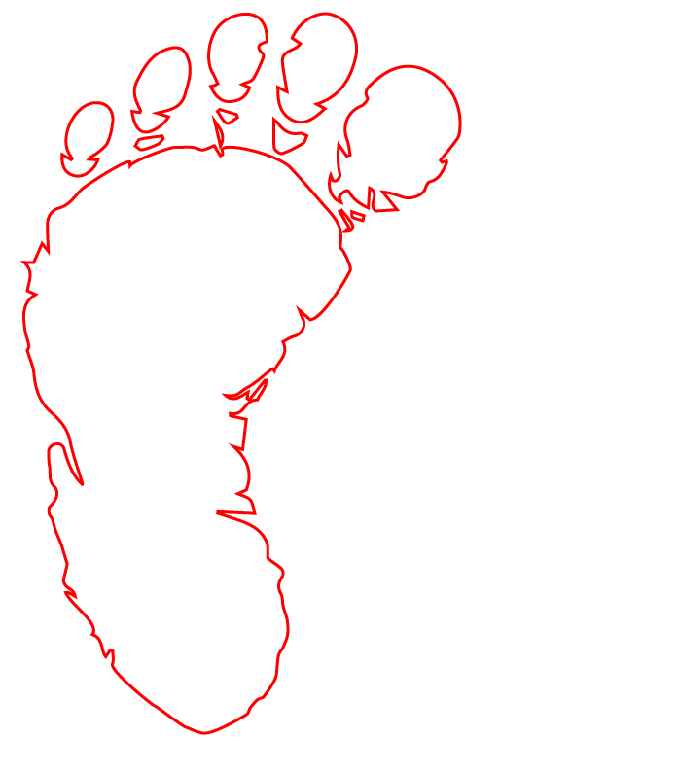
O pé apresenta as cinco cores, representando os cinco continentes e o chamado para a missão até os confins do mundo.

Slide 8

A rede representa as 279 igrejas locais do Brasil, aprofundando a compreensão da responsabilidade missionária

Slide 9


Slide 10

Novena Missionária
A novena missionária nos convida a rezar e refletir sobre a necessidade de sermos uma Igreja em saída, próxima das pessoas e que chegue até os confins do mundo.
Reunir-se nas famílias, escolas, faculdades, locais de trabalho, grupos de reflexão e oração é sempre um momento significativo e muito especial.

Slide 11
Novena Missionária
Em cada dia da Novena, o método da Leitura Orante da Palavra ilumina e orienta a nossa vida na missão. O objetivo é criar comunhão, rezar, refletir e incentivar para o compromisso, tendo presente os diversos aspectos da Missão.

Slide 12
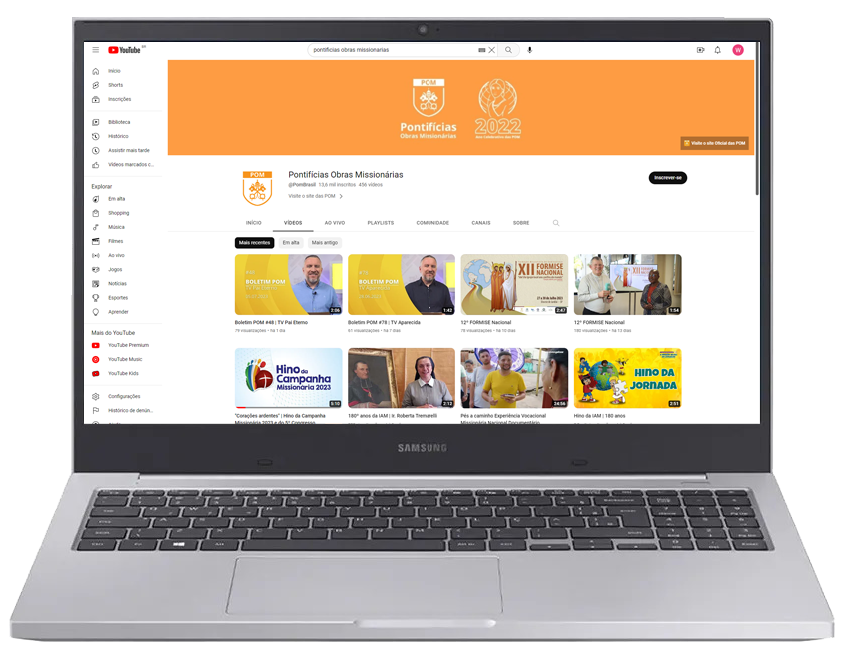


Vídeos da Campanha Missionária
Os testemunhos gravados em vídeo estarão disponíveis no site e nas redes sociais das POM. Os vídeos foram produzidos em parceria com a TV Aparecida e colaboram com a reflexão dos temas propostos pela Novena Missionária.
@PomBrasil
Página da Campanha

Slide 13

Santinho
Santa Teresinha do Menino Jesus nasceu em Alençon (França), no dia 02 de janeiro de 1873.
Encontrou na prática do amor cotidiano o seu caminho de perfeição. Este grande ardor de Teresinha e sua intensa cooperação com a missão da Igreja através da oração constante fez com que o Papa Pio XI a proclamasse Padroeira das Missões, junto de São Francisco Xavier.

Slide 14

Envelopes
O envelope deve ser utilizado exclusivamente para a Coleta do Dia Mundial das Missões, feita nas celebrações do penúltimo final de semana de outubro (dias 21 e 22). As ofertas devem ser integralmente enviadas às Pontifícias Obras Missionárias (POM) que as repassam ao Fundo Universal de Solidariedade para apoiar projetos em todo o mundo.

Slide 15
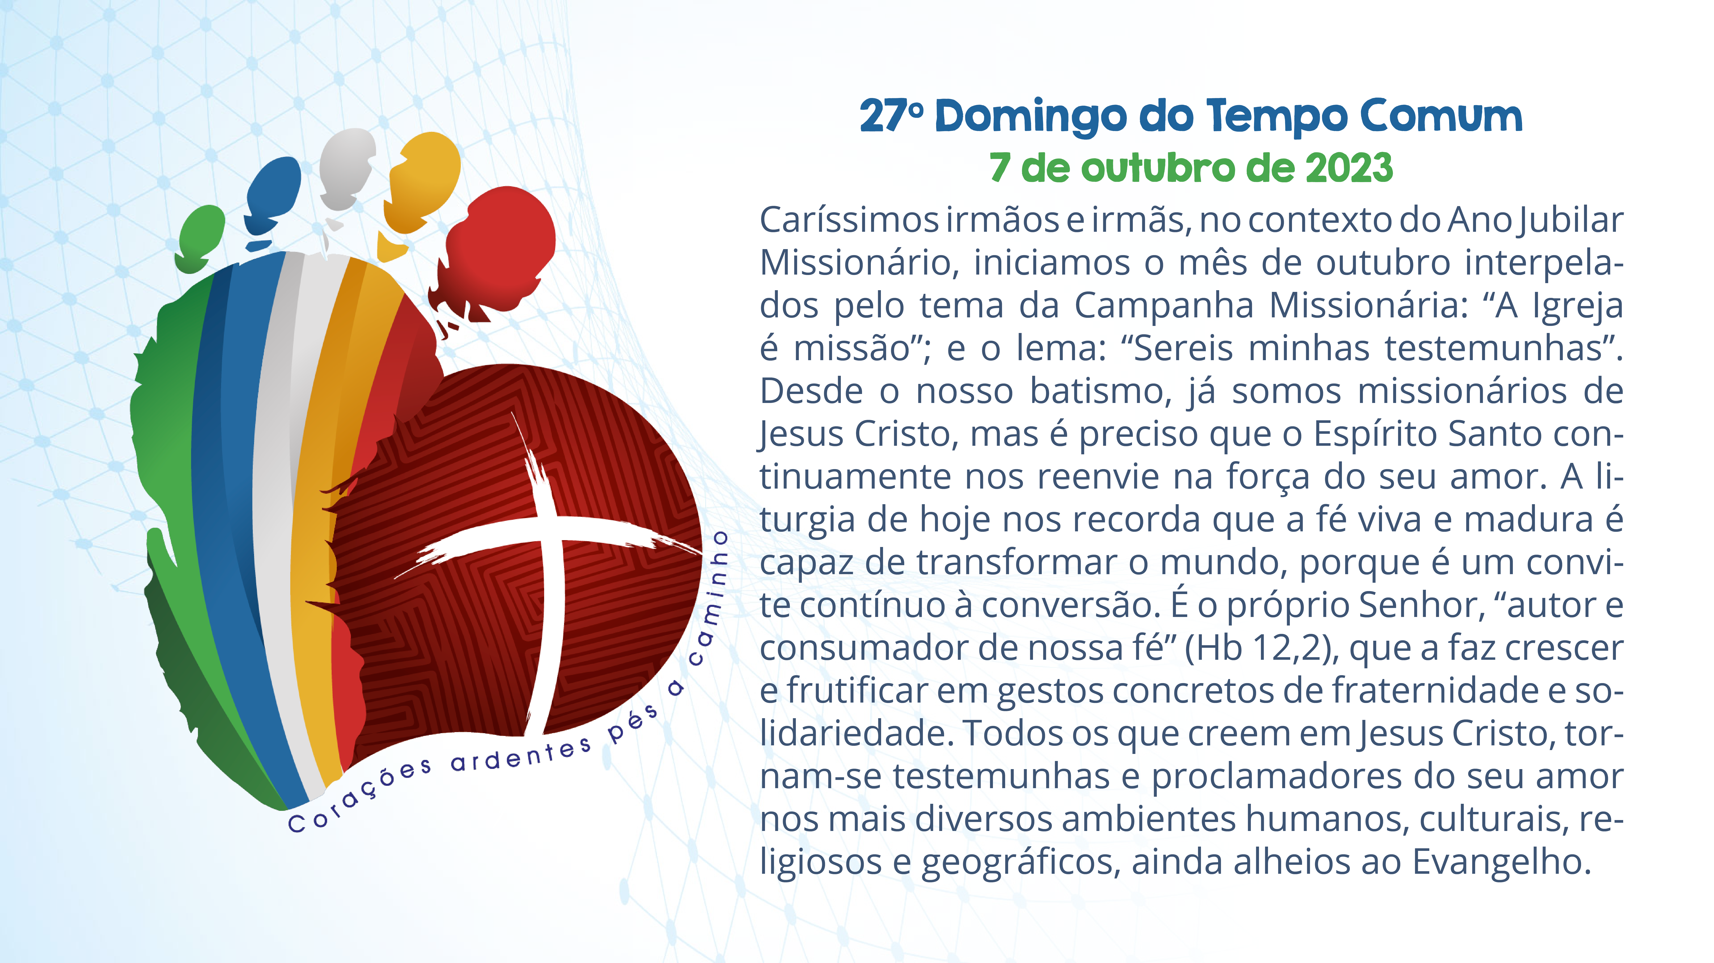
Oração dos fiéis
As orações dos fiéis para os quatro domingos de outubro incluem um comentário inicial e a Oração da Campanha. As orações encontram-se disponíveis em PDF e podem ser projetadas através de aparelho multimídia para que a comunidade, reunida em celebração, acompanhe e reze em sintonia com a temática da Campanha Missionária. Além disso, serão inseridas em alguns Folhetos Litúrgicos.

Slide 16

Mensagem do Papa
O material apresenta a Mensagem do Papa para o Dia Mundial das Missões, acompanhando de uma prestação de contas dos valores enviados pela Igreja do Brasil ao Fundo Mundial de Solidariedade.
A mensagem do Papa é um importante subsídio para ser utilizada nas formações e encontros pastorais, assim como distribuída à comunidade local.

Slide 17
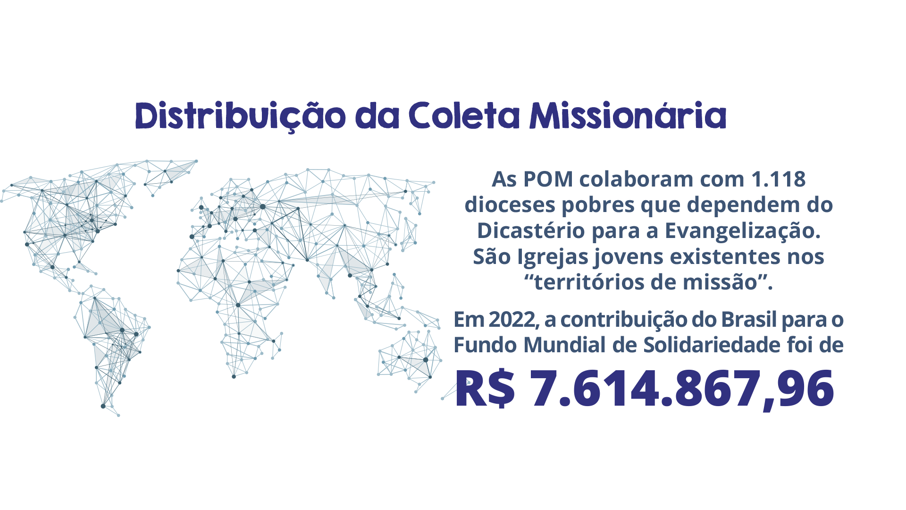

Slide 18
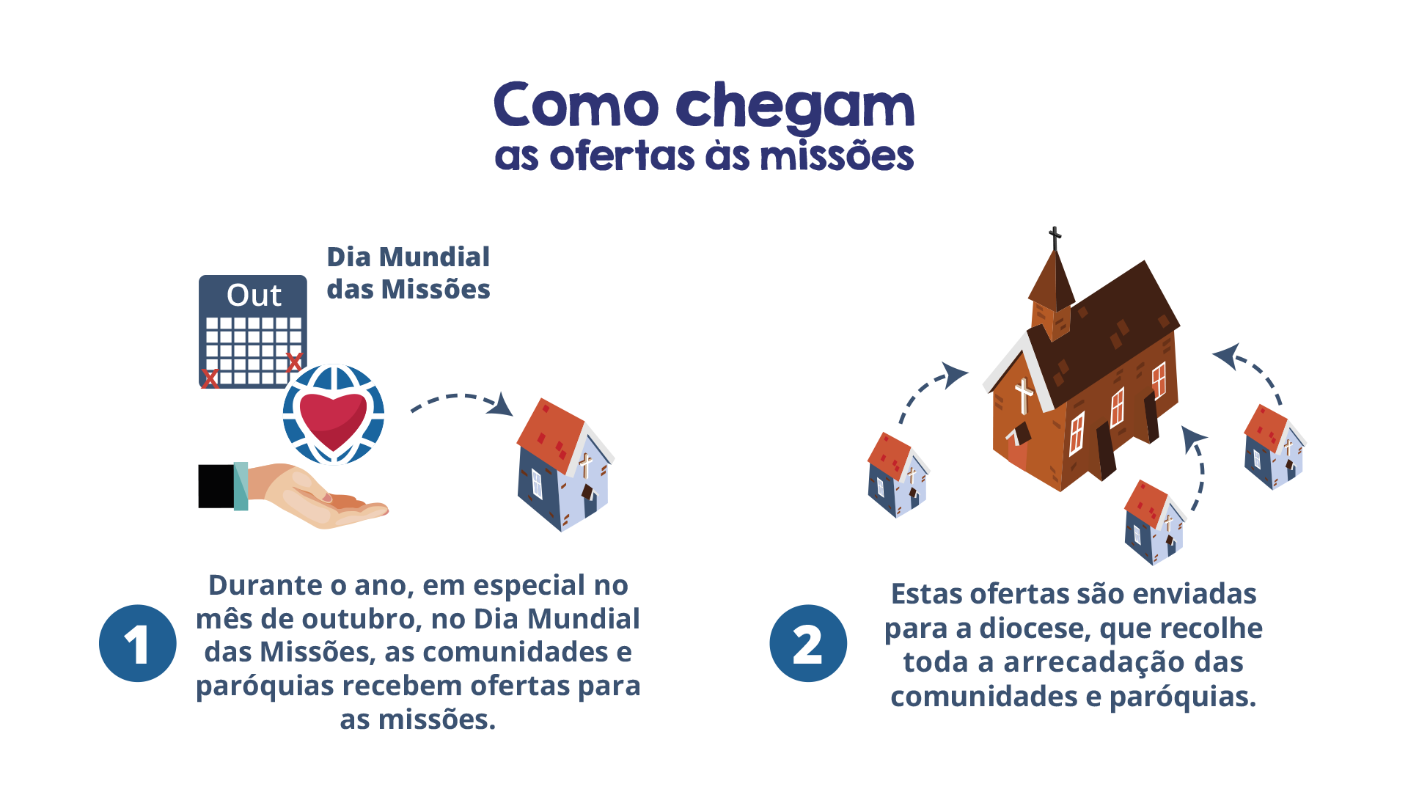

Slide 19
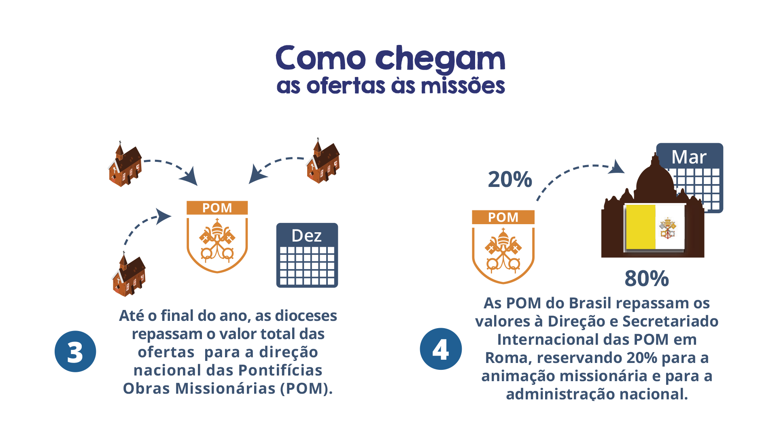

Slide 20
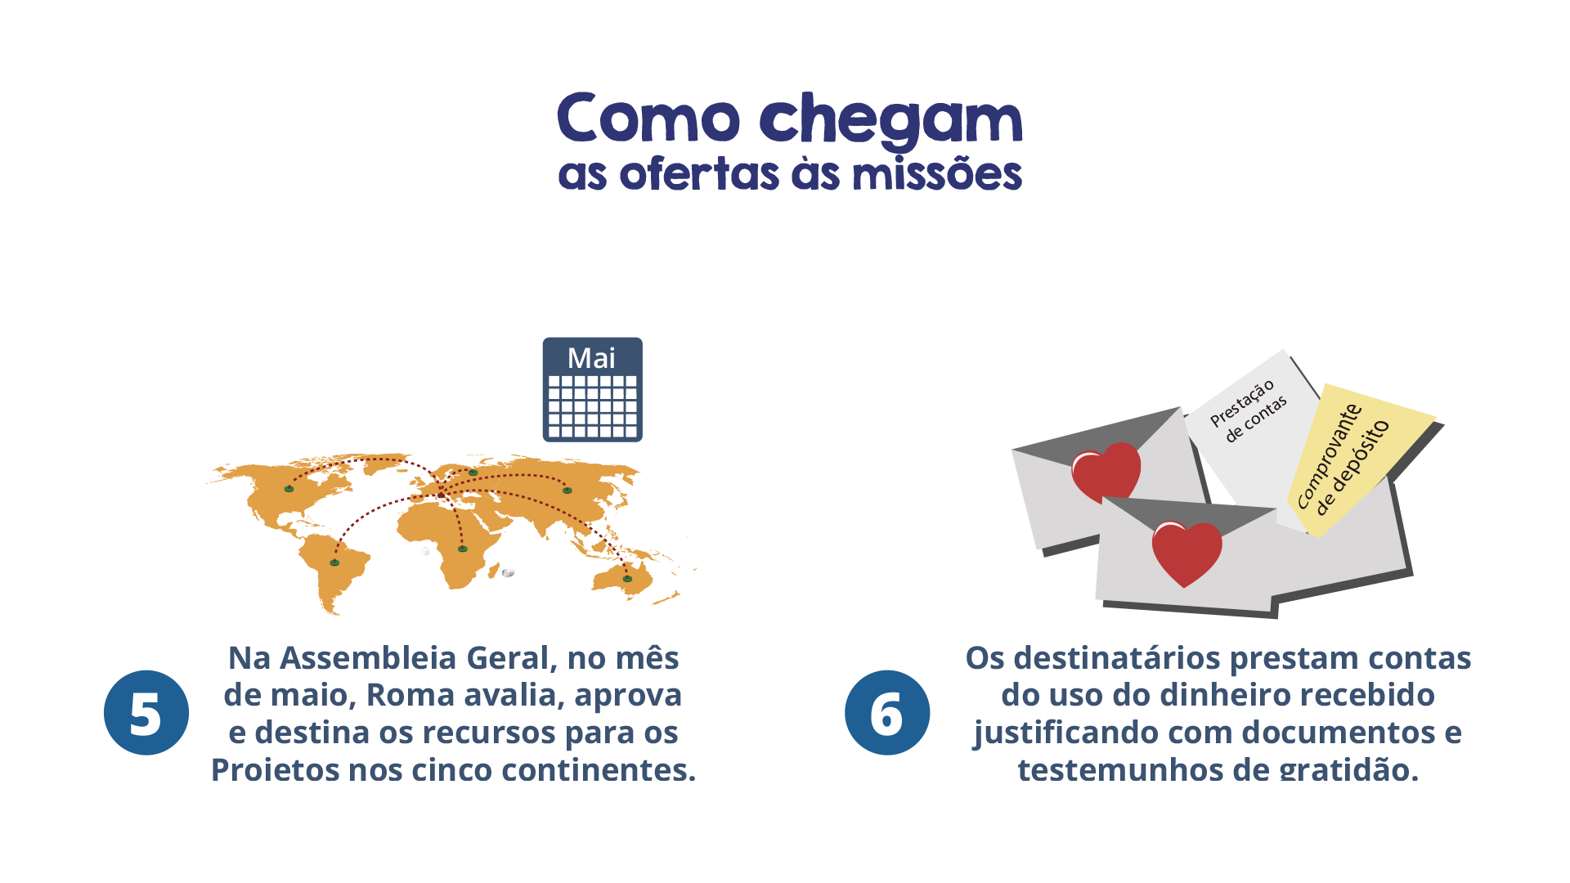

Slide 21
Animar a Campanha Missionária
Para uma Campanha Missionária bem sucedida é importante que os Conselhos Missionários Diocesanos (COMIDI) verifiquem se o material preparado pelas POM chegou à Diocese e se foi distribuído nas paróquias e comunidades.
Todos os subsídios também se encontram disponíveis para baixar no site pom.org.br/campanhamissionaria/

Slide 22
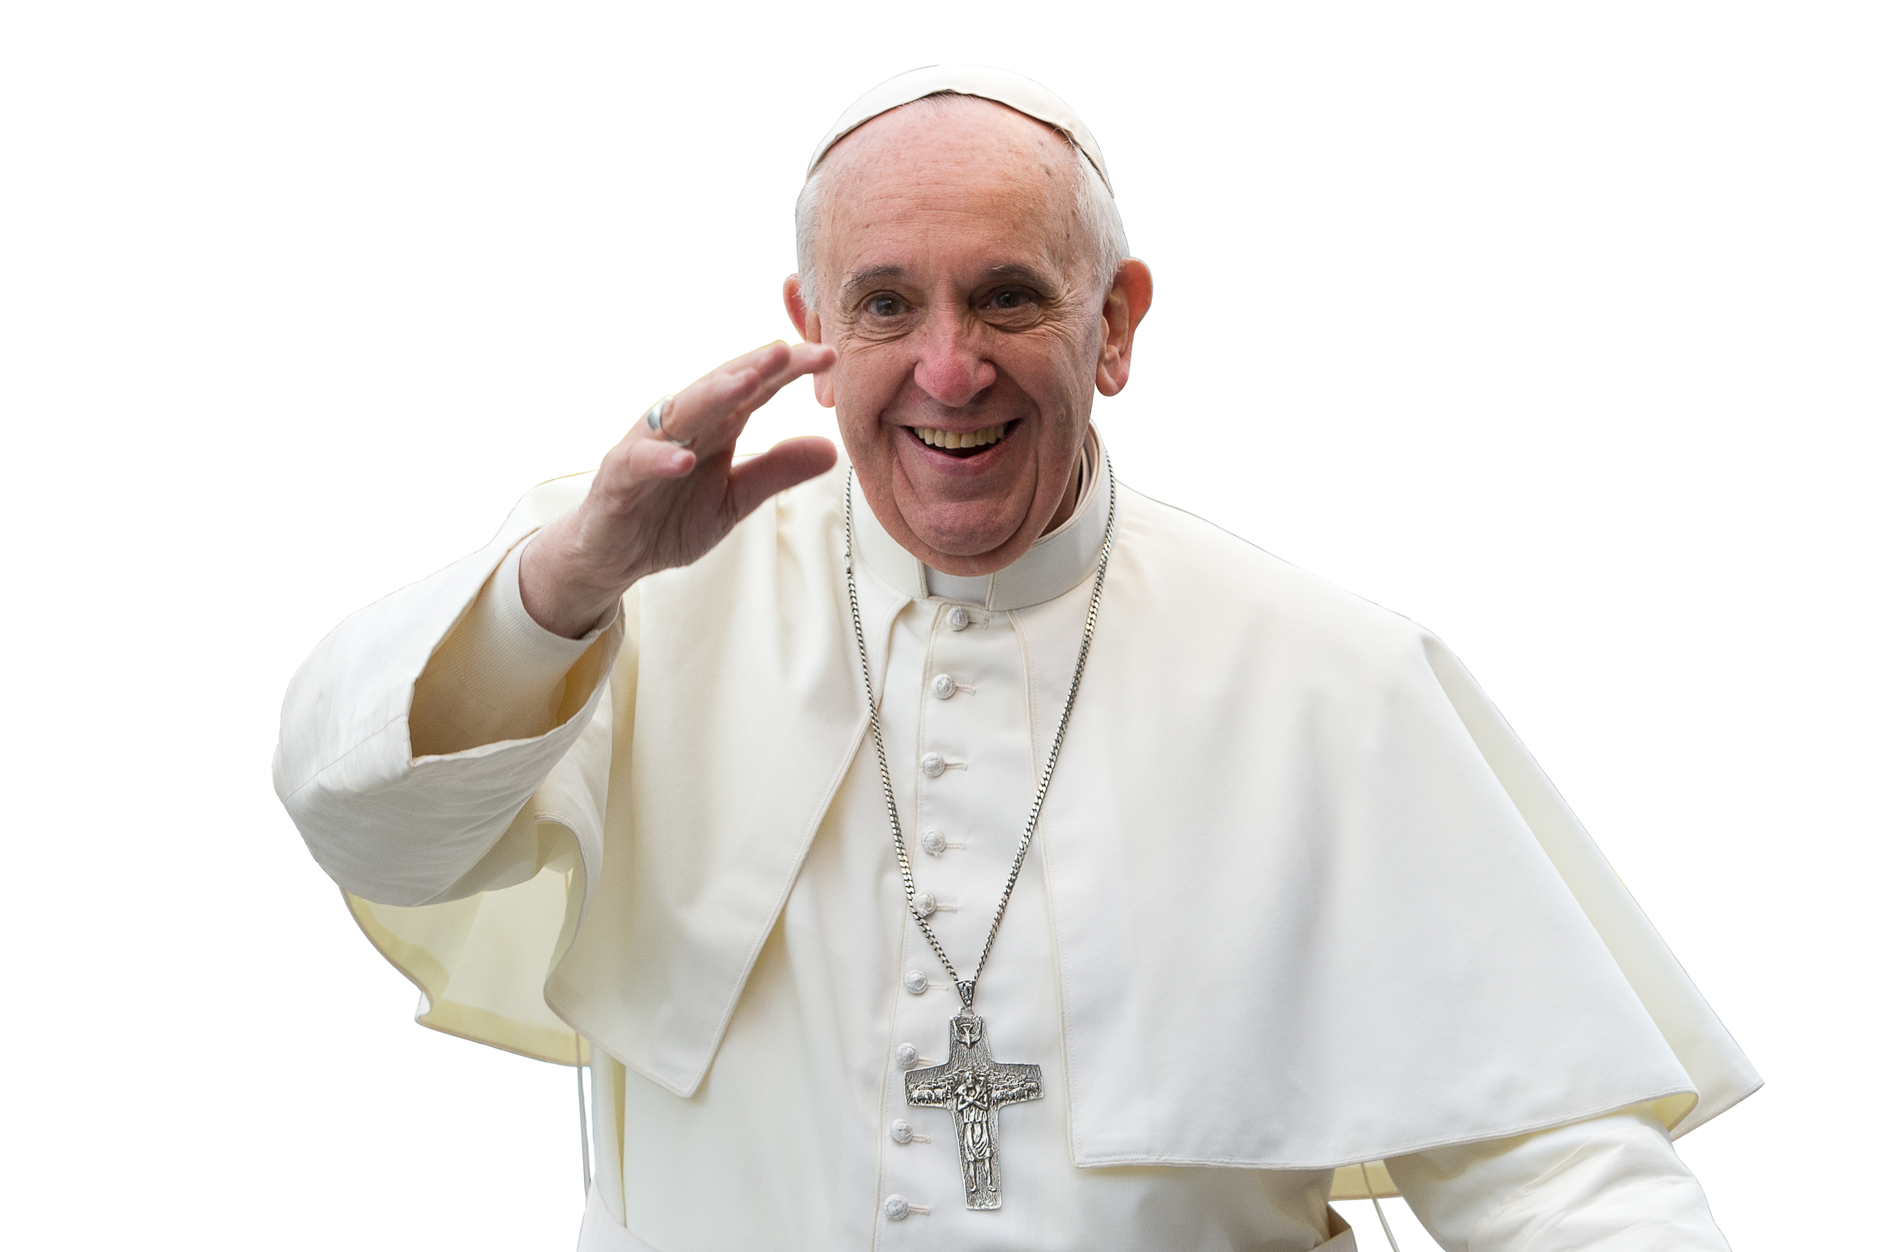
A cooperação missionária
A missão é de Deus pela qual somos chamados a colaborar. Não podemos fugir dessa responsabilidade...
Assim, “todas as Igrejas particulares, todas as Instituições e Associações eclesiais e cada cristão membro da Igreja têm o dever de colaborar para que a mensagem do Senhor se difunda e chegue até os últimos confins da terra” (CMi 1).

Slide 23
Coleta missionária
As ofertas feitas todos os anos no Dia Mundial das Missões tornam possível a cooperação missionária de cada cristão e da Igreja local na missão universal, ad gentes.
Para ser verdadeira essa cooperação missionária deve alargar os horizontes da caridade a todos os povos da terra, pois o mandamento do amor cristão não será completo se não incluir os que estão longe como irmãos e irmãs mais queridos.

Slide 24
Oração do Mês Missionário
Deus Pai, Filho, Espírito Santo,
consagrados e enviados pelo batismo,
fazei-nos viver nossa vocação de discípulos missionários,
como graça e missão.
Inspirados e guiados pelo Espírito Santo,
com os corações ardentes ao escutar a vossa Palavra,
e com os pés a caminho para anunciar a Boa Nova de Jesus Cristo,
queremos ir da Igreja local aos confins do mundo.
Maria, Mãe missionária, rogai por nós!
Amém!

Slide 25

Obrigado
(61) 3340.4494
pom@pom.org.br
www.pom.org.br

